Slide 1
МБДОУ
«Аленький цветочек»
Продукты питания
Воспитатель: Бычкова В.В.

Slide 2

Какие продукты питания ты знаешь?

Slide 3
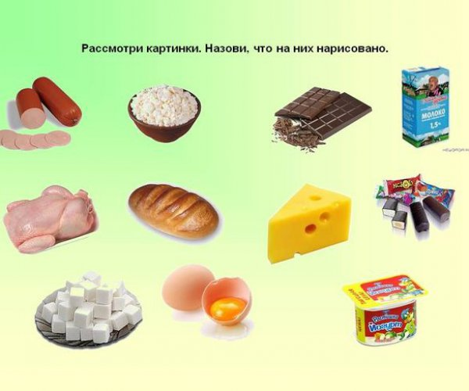

Slide 4
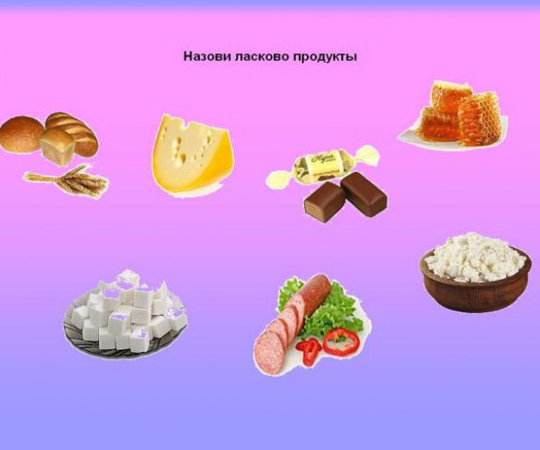

Slide 5
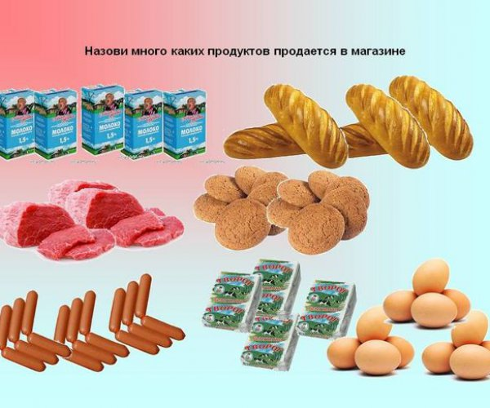

Slide 6
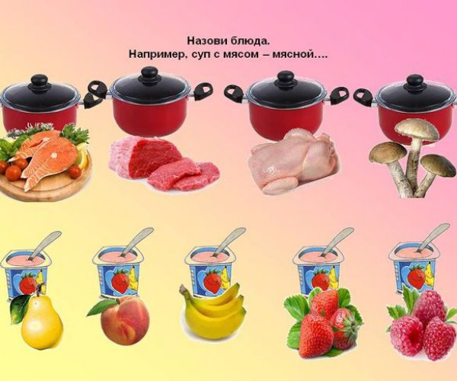

Slide 7


Slide 8


